Slide 1

الصف: الأول
المادة: حساب
الدرس: الجمع

Slide 2

مخرجات التعلم
- أن يجد التلميذ ناتج عملية الجمع بالشكل الأفقي
- أن يجد التلميذ ناتج عملية الجمع بالشكل العمودي

Slide 3

أتذكر
اكتب العدد المناسب لتحصل على العدد 10
و 6 هما 10
5 و هما 10
10و هما 10

Slide 4
أتذكر
و 6 هما 10
5 و هما 10
10و هما 10
4
5
0

Slide 5

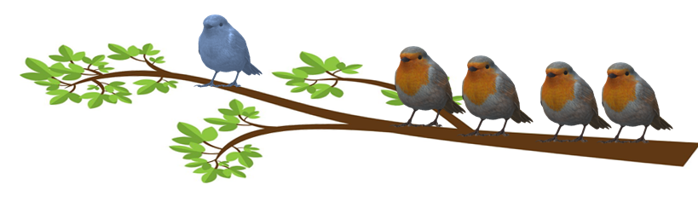
أتعلم الجمع
على غصن شجرة أربعة عصافير انضم إليها عصفور جديد
كم أصبح عدد العصافير على الغصن؟

Slide 6
4+1= 5
نسمي هذا الشكل بالجمع الأفقي
يساوي
زائد

Slide 7
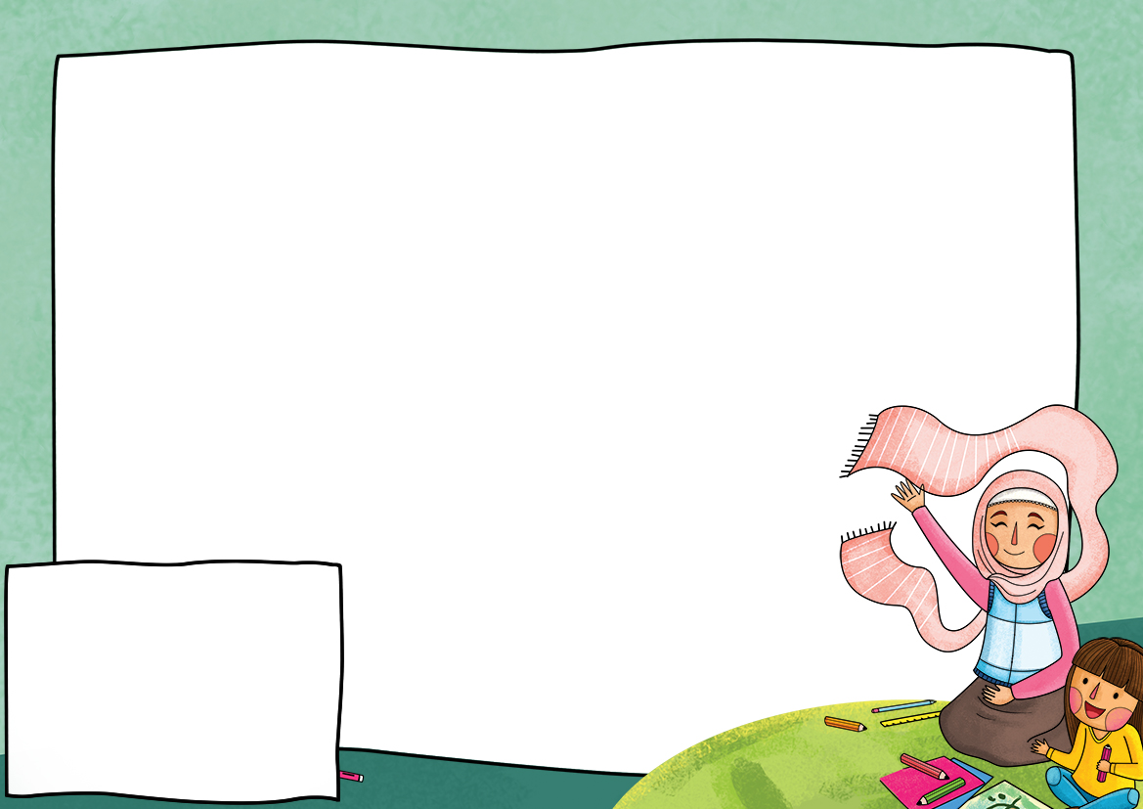
4
+ 1
ـــــــــــــــــــــــــــــــــــــــــــــــــــــــــــ
= 5
نسمي هذا الشكل بالجمع العمودي

Slide 8
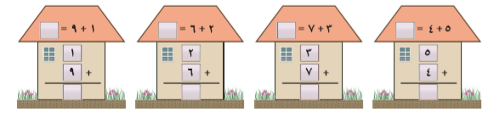
أجد الناتج

Slide 9
إلى اللقـــــــــــــــــــــــــاء

